Slide 2
Les objectifs des différentes opérations d’évaluation des élèves
Le calendrier
L’organisation des passations
La préparation des passations
La conception des évaluations
Le contenu des évaluations CP et CE1
Les adaptations
Les restitutions
L’accompagnement des enseignants pour l’action pédagogique

Slide 3
OBJECTIFS DES DIFFÉRENTES OPÉRATIONS D’ÉVALUATION DES ÉLÈVES
« début de CP » : des repères permettant aux enseignants de disposer d’un panorama à l’entrée en CP. Il s’agit de bien apprécier, d’un point de vue individuel et collectif, les acquis qui permettront d’ancrer les apprentissages de CP en début d’année.
« début de CE1 » : des repères permettant aux enseignants de disposer d’un bilan à l’entrée en CE1 sur les compétences liées à la lecture, l’écriture et la numération. Il s’agit d’une aide à l’organisation des apprentissages de l’année de CE1.
« Point d’étape CP » : un bilan à mi- année scolaire pour apprécier la progression des élèves, dans les domaines de la lecture, de l’écriture et de la numération.

Slide 4
CALENDRIER GENERAL
Passation des épreuves du 16 au 27 Septembre 2019
Saisie (via le portail) possible du 16 septembre au 11 octobre 2019
Correction automatisée, stockage et traitement anonymisé
Traitement des données par la DEPP
Mise à disposition des résultats via le portail à partir du 7 octobre 2019
Retour aux écoles sous 48h maximum à l’issue de la demande de calculs de scores, à compter de la deuxième semaine de passation
Fermeture du portail : le 15 novembre (les résultats des élèves devront être téléchargés avant cette date)

Slide 5
L’ORGANISATION DES PASSATIONS
En CP, les élèves passent 3 séquences de 10 minutes en français et 2 séquences de 10 à 12 minutes en mathématiques.
En CE1, les élèves passent 2 séquences d’une douzaine de minutes et 2 exercices individuels en français, et 2 séquences de 15 minutes en mathématiques.
Passation sur un seul cahier papier à chaque niveau, en autant de temps distincts que de séquences
Temps de passation global stabilisé ou diminué
Séquences plus courtes

Slide 6
PRÉPARATION DES PASSATIONS
Depuis juin 2019 : mise en ligne, sur Eduscol, de quelques exemples de modalités de passation sous forme de vidéos.
Acheminement des cahiers d’évaluation dans les écoles entre le 2 et 6 septembre 2019.
Semaine du 16 septembre 2019 : lise à disposition de fiches ressources pour l’accompagnement des élèves disponibles sur Eduscol
En septembre 2019, téléchargeables sur Eduscol :
Cahiers de l’élève et guides du professeur
Versions adaptées des cahiers et des guides
Guide pour l’accès directeur au portail de saisie et de restitution
Guide pour l’accès enseignant au portail de saisie et de restitution
Information à destination des parents d’élèves sur le traitement des données personnelles

Slide 7
CONCEPTION DES ÉVALUATIONS STANDARDISÉES
Travail entre le conseil scientifique de l’éducation nationale (CSEN), la Depp, des équipes de chercheurs, la Dgesco, et l’IGEN
Conception des exercices par des groupes experts (enseignants, maîtres formateurs, CPC, IEN) selon les processus DEPP en collaboration avec le CSEN
Expérimentation et standardisation
Retour des enseignants expérimentateurs

Slide 8
REPÈRES CP – CONTENUS EN FRANÇAIS
10 types d’exercices en passation collective
3 séquences
2 domaines
Langage oral
Lecture et compréhension de l’écrit
2 champs :
Ecouter pour comprendre des messages oraux ou des textes lus par un adulte
Identifier des mots de manière de plus en plus aisée
4 compétences :
Repérer et mémoriser des informations importantes. Les relier entre elles pour leur donner du sens
Mémoriser le vocabulaire entendu dans les textes
Savoir discriminer de manière visuelle et connaitre le nom des lettres
Savoir discriminer de manière auditive et savoir analyser les constituants des mots - conscience phonologique

Slide 9
REPÈRES CP – CONTENUS EN MATHÉMATIQUES
8 types d’exercices en passation collective
2 séquences
2 domaines
Nombres et calculs
Espace et géométrie
4 champs :
Nommer, lire, écrire et représenter des nombres entiers
Résoudre des problèmes en utilisant des nombres entiers et le calcul
Comprendre et utiliser des nombres entiers pour dénombrer, ordonner, repérer, comparer
Reconnaitre, nommer, décrire, reproduire, construire quelques figures géométriques
5 compétences :
Utiliser diverses représentations des nombres
Résoudre des problèmes […] conduisant à utiliser les quatre opérations
Dénombrer, constituer et comparer des collections en les organisant
Reproduire […] des assemblages de figures planes
Associer un nombre entier à une position […] ainsi qu’à la distance de ce point à l’origine

Slide 10
REPÈRES CE1 – CONTENUS EN FRANÇAIS
6 types d’exercices en passation collective
2 types d’exercices en passation individuelle
2 séquences + 2 exercices individuels
3 domaines
Langage oral
Lecture et compréhension de l’écrit
Etude de la langue
5 champs :
Ecouter pour comprendre des messages oraux ou des textes lus par un adulte
Comprendre un texte et contrôler sa compréhension
De l’oral à l’écrit
Identifier des mots de manière de plus en plus aisée
Lire à voix haute
4 compétences :
Savoir mobiliser la compétence de décodage
Connaitre les correspondances graphophonologiques
Mémoriser le vocabulaire entendu dans les textes
Savoir décoder et comprendre un texte

Slide 11
REPÈRES CE1 – CONTENUS EN MATHÉMATIQUES
7 types d’exercices en passation collective
2 séquences
2 domaines
Nombres et calculs
Espace et géométrie
4 champs :
Nommer, lire, écrire et représenter des nombres entiers
Résoudre des problèmes en utilisant des nombres entiers et le calcul
Calculer avec des nombres entiers
Reconnaitre, nommer, décrire, reproduire, construire quelques figures géométriques
5 compétences :
Utiliser diverses représentations des nombres
Résoudre des problèmes […] conduisant à utiliser les quatre opérations
Traiter à l’oral et à l’écrit des calculs relevant des quatre opérations
Reproduire […] des assemblages de figures planes
Associer un nombre entier à une position […] ainsi qu’à la distance de ce point à l’origine

Slide 12
ADAPTATIONS
Trois cahiers adaptés
un cahier adapté au plus grand nombre de besoins et qui sert de base à tous les cahiers adaptés
un cahier à destination des élèves sourds codant ou signant
un cahier à destination des élèves non-voyants
Les guides du professeur présentant
des consignes de passation adaptées pour que la compréhension ne soit pas un obstacle à la passation ( Facile À Lire et à Comprendre).
des conseils de passation qui engagent à garantir un bien-être physique et psychique de tous les élèves au moment de la passation.
Le maintien des outils compensation, mis en œuvre dans le cadre des PAP et PPS, doit être garanti.

Slide 13
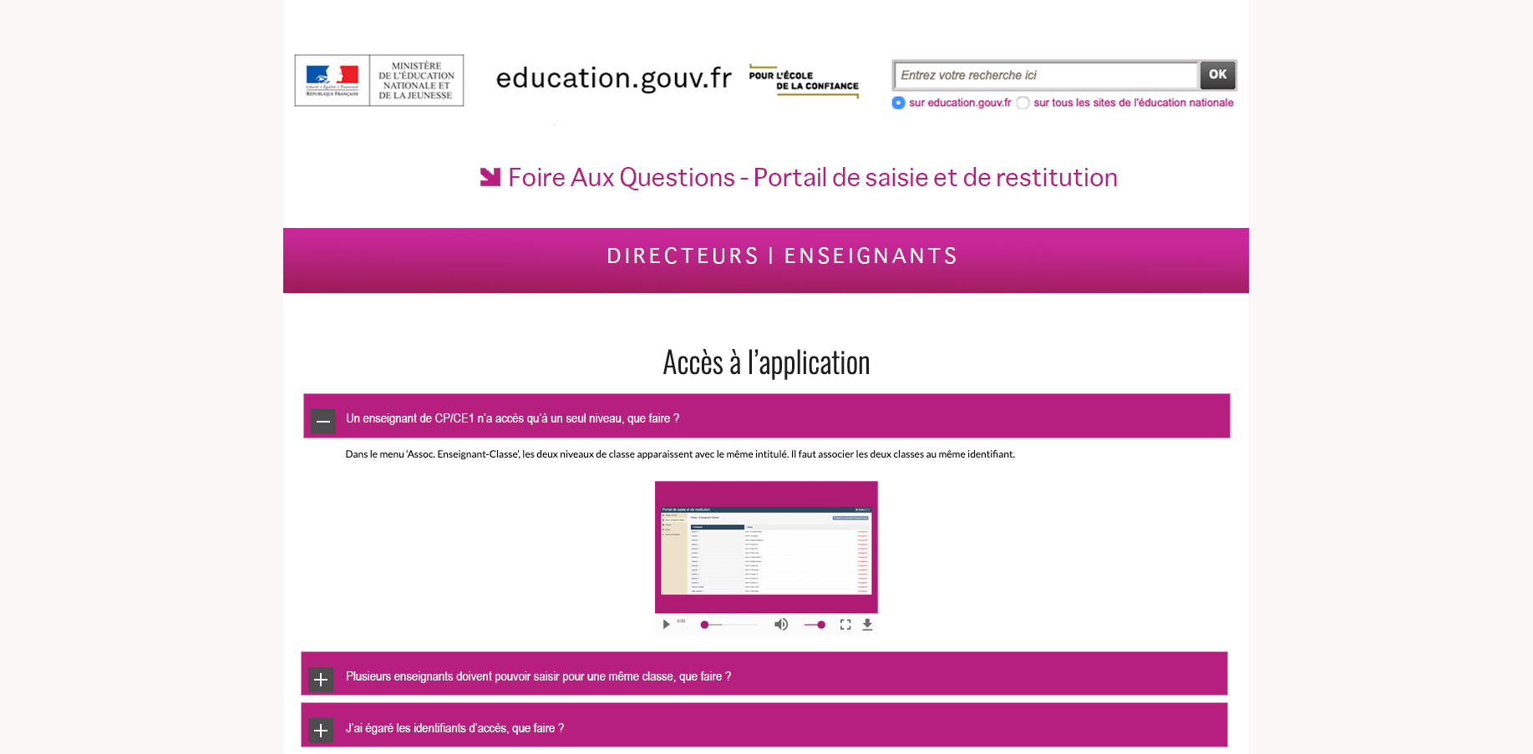
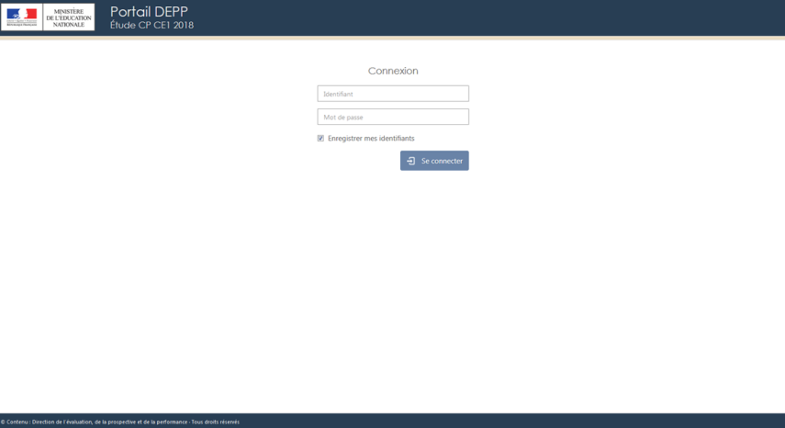
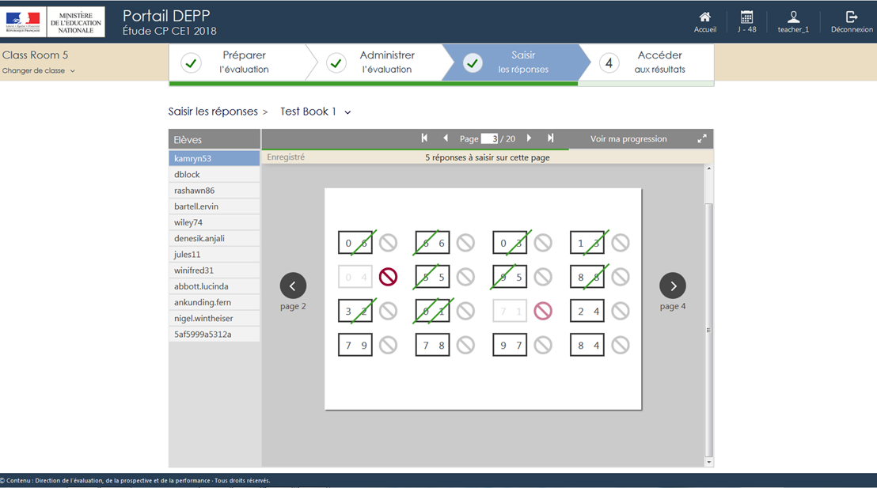
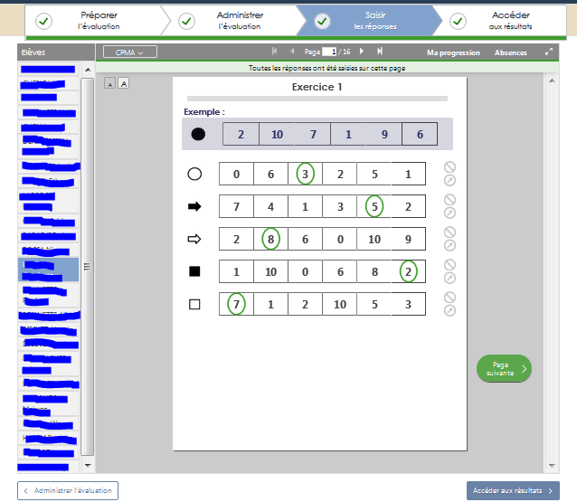
PORTAIL DE SAISIE ET DE RESTITUTION

Slide 14
PORTAIL DE SAISIE ET DE RESTITUTION
Améliorations du portail de saisie – navigation
Fluidité de saisie améliorée,
Items de fluence : l’enseignant pourra sélectionner toutes les cases à cocher en un seul clic pour fluidifier la saisie,
Items de fluence : valeur temps par défaut définie à 60 secondes ; en cas d’absence de saisie, cela n’empêchera pas la génération des documents de restitution,
Éléments de dictée : saisie prédictive pour diminuer les temps de saisie.

Slide 15
RESTITUTIONS AUX ÉCOLES
Des fiches individuelles pour les parents.
Une présentation en arborescence des différents domaines testés avec la liste nominative des élèves dont les résultats se situent en deçà du premier ou du deuxième seuil. Ce document est destiné aux seuls enseignants de la classe.
Un tableau téléchargeable qui regroupe l’ensemble détaillé des résultats saisis pour permettre d’affiner l’analyse des résultats individuels ou de la classe. Ceci permet également de se référer aux cahiers de passation qui restent à la disposition des enseignants.
Un guide des scores, qui rappelle pour chaque type d’exercice, le nombre d’items passés et indique à quel niveau ont été fixés les deux seuils.

Slide 16
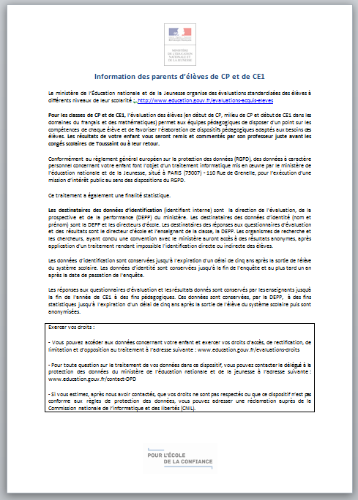
INFORMATION À DESTINATION DES PARENTS
Une information sur le cadre du dispositif d’évaluations Repères

Slide 17
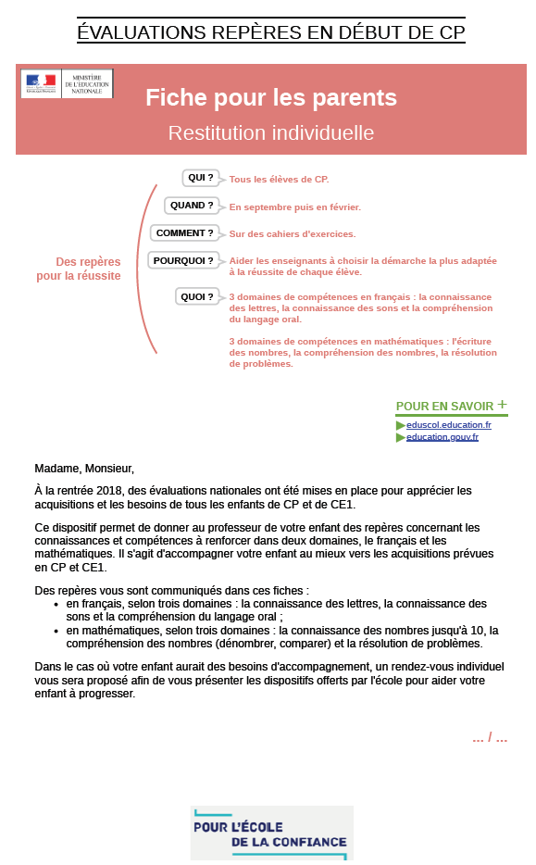
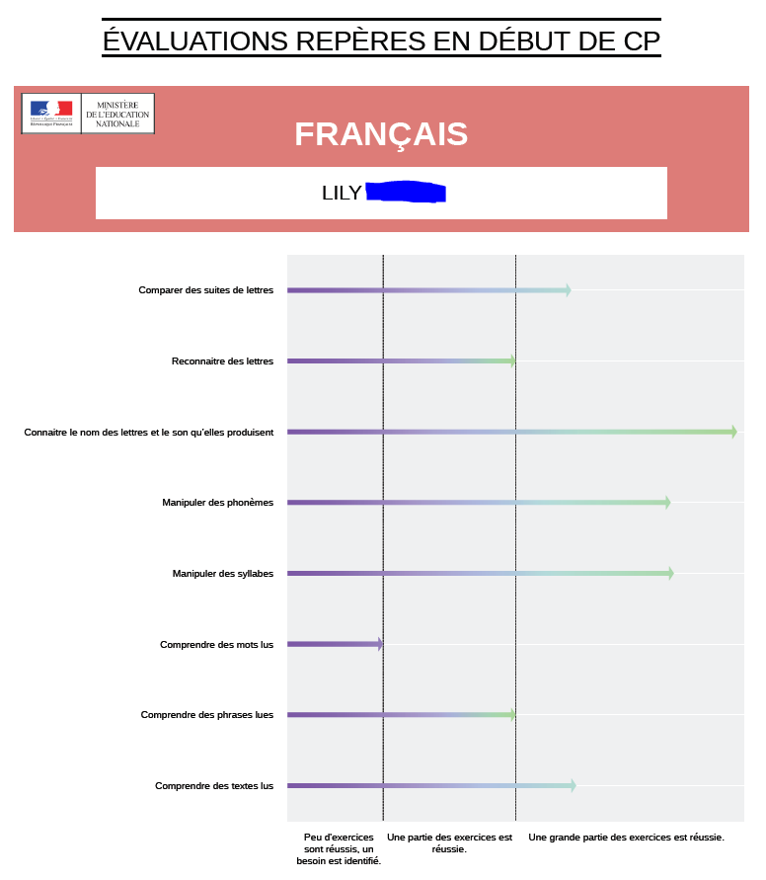
DOCUMENTS DE RESTITUTION À DESTINATION DES PARENTS
Une fiche de présentation sur le dispositif d’évaluations Repères
Une fiche de positionnement de l’élève par discipline (français / mathématiques) en fonction des seuils

Slide 18
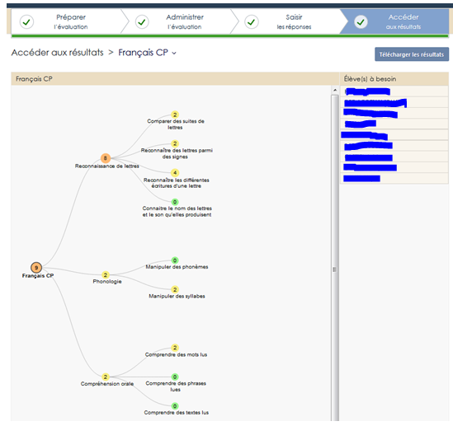
RESTITUTIONS AUX ÉCOLES : L’ARBORESCENCE

Slide 19
RESTITUTIONS AUX ÉCOLES : LE TABLEAU TÉLÉCHARGEABLE

Slide 20
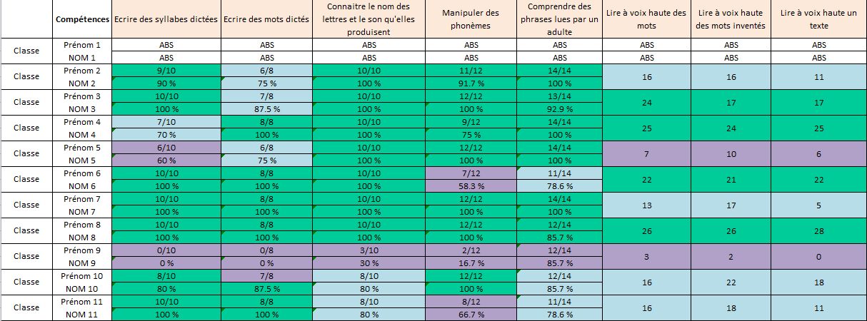
RESTITUTIONS AUX ÉCOLES : LE TABLEAU TÉLÉCHARGEABLE

Slide 21
RESTITUTIONS AUX ÉCOLES : LE TABLEAU TÉLÉCHARGEABLE

Slide 22
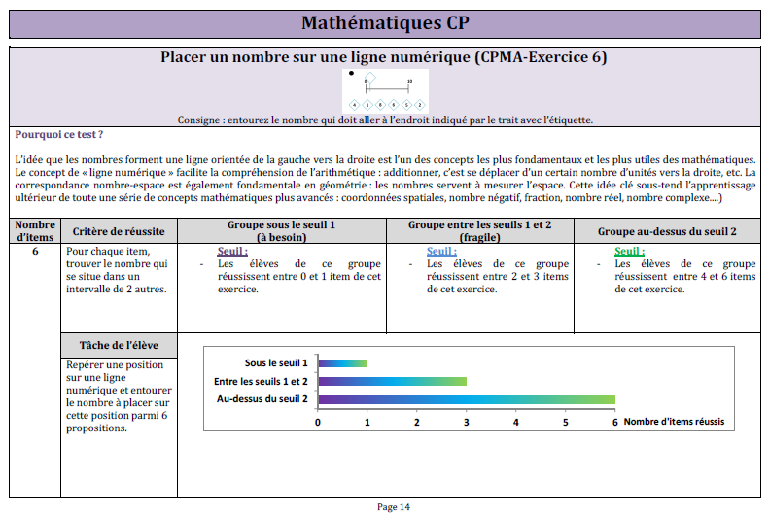
RESTITUTIONS AUX ÉCOLES : LE GUIDE DES SCORES
Un guide des scores par niveau (CP / CE1)

Slide 23
ACCOMPAGNEMENT DES ENSEIGNANTS POUR L’ACTION PÉDAGOGIQUE
A partir de l’outil de restitution, un lien hypertexte renvoie vers les documents d’accompagnement construits par la DGESCO, avec la contribution du Conseil Scientifique et de la DEPP.
Ces documents listent les types de difficultés rencontrées généralement par les élèves ainsi que des suggestions d’activités et de calendrier.
Ces pistes d’action sont élaborées en référence aux ressources déjà disponibles :
Mise en œuvre de l’objectif CP 100% réussite ;
Guide de références pour l’enseignement de l’écriture et de la lecture au CP ;
Recommandations du ministre concernant la lecture, la grammaire, le calcul et la résolution de problèmes (Bulletin officiel du 26/04/2018) ;
Programmes pour les cycles 2 et 3 parus au Bulletin officiel du 26 juillet 2018 ;
Les repères annuels publiés fin août 2018.

Slide 24
ACCOMPAGNEMENT DES ENSEIGNANTS POUR L’ACTION PÉDAGOGIQUE
Les résultats des évaluations sont un point d’appui pour mener, au niveau des équipes d’école, une réflexion sur leur action pédagogique et les modalités d’enseignement qui favorisent les apprentissages fondamentaux des élèves.
C’est aussi un moyen de pilotage pour les Inspecteurs de l’éducation nationale et les formateurs qui s’inscrira pleinement dans le cadre des formations afin d’accompagner les équipes dans leurs pratiques de classe, en fonction des besoins repérés chez leurs élèves.

